Slide 1
Kutsu lioniksi– askelia kohti syksyä 2024
Ulla Karppinen, MD-PRC 2023-2026

Slide 2
Mitä agendalla
Viestinnän ja markkinoinnin ero: viestintä kertoo faktat ja markkinointi tekee tuotteen houkuttelevaksi
Kutsu lioniksi – kampanja
Liiton viestinnän tavoitteet ensi kaudella
Mitä on meneillään tällä hetkellä
perusviestit ja toistot
tarinat
kuvapankki ja kuvien ottaminen/käyttäminen

Slide 3
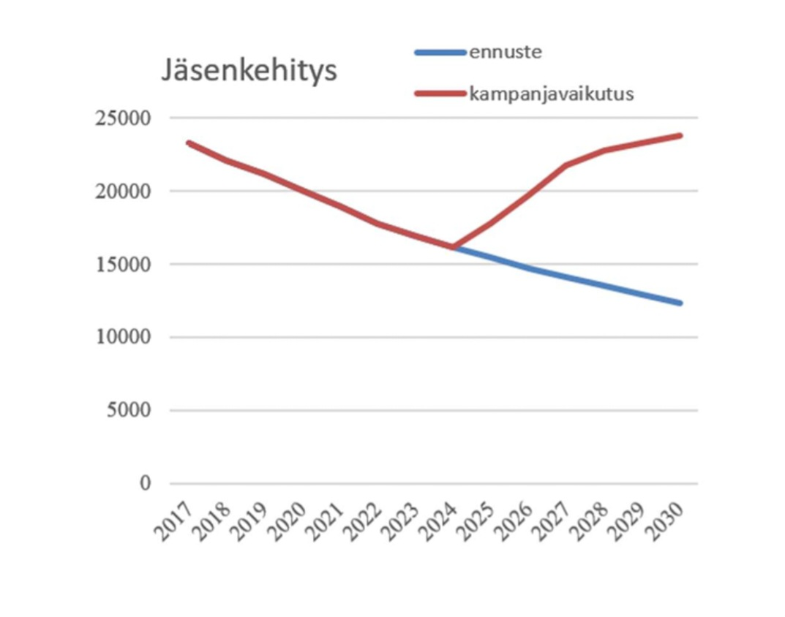
Miksi?
6 viime kauden aikana
jäsenmäärä laskenut 6 300 lionilla!
10 viime kauden aikana
toimintansa lopettanut 150 klubia!

Slide 4
Tavoite ja päämäärät kolmen vuoden aikana
Klubeihin tulee vähintään 2 000 uutta jäsentä/kausi
Uusia klubeja 30 uutta lionsklubia/kausi
Naisten osuus jäsenistöstä kasvaa merkittävästi => 40% jäsenistöstä.
=> jäsenistön keski-ikä laskee viidellä vuodella.
Kolmella toistolla klubeihin syntyy kulttuuri uusien jäsenten aktiiviseen hankintaan ja samalla klubin kaikkien jäsenten jäsenkokemus kehittyy myönteisesti.

Slide 5
Jäsenhankintakampanja
Syksyllä (noin 14.8. – 8.10.) toteutetaan valtakunnallinen jäsenhankintakampanja
Lionsklubit ottavat aktiivisesti uusia jäseniä
Kampanjaa tukee valtakunnallinen SOME-mainonta
Kiinnostuneita henkilöitä liiton Tule jäseneksi -sivujen kautta ilmoittautuneista ja klubi vastaa näihin yhteydenottoihin viipymättä

Slide 6
Klubin rooli
Klubi on valmis ottamaan kaikki kiinnostuneet mukaan. Tietoa kiinnostuneista tulee mm. liiton kotisivujen Liity jäseneksi -sivun kautta.
Klubi järjestää alkusyksyllä pari toiminnallista palvelutempausta, joihin osallistumalla uudet lionit pääsevät suoraan mukaan toimintaan.
Klubi haluaa kertoa toiminnastaan yleisölle.
Klubi etsii jäsenistään hyviä kummeja uusille lioneille. Kummeille on tarjolla valmennusta.

Slide 7
Muuta
Viikoittain webinaareja (su, ru, eng) uusille jäsenille. ”Tervetuloa lioniksi” ja muita aiheita.
LION-viesti kertoo onnistumisista
Klubikysely meneillään, määräaika 31.5. - ”ei tällä kertaa” vaihtoehto on myös arvokas vastaus
Klubeille valmennusta.
Kolme toistoa luo uutta kulttuuria.

Slide 8
Uusien klubien perustamisen malli
Uusien klubien perustamisen prosessia on muokattu LCI:n mallista suomalaiseen toimintaan sopivaksi.
Virtaviivainen
Tiivis aikataulu, uuden klubin perustamisen aktiivinen vaihe kestää noin kuusi viikkoa.

Slide 9
Opasleijonat ovat avaintoimijoita
Piirillä on 3 opasleijonaa, joista yksi toimii myös piirin GET koordinaattorina (toive).
Opasleijonat vievät eteenpäin oman piirinsä perustamisprosesseja
Liiton projektityöntekijä avustaa ja tukee kaikkia perustamisprosesseja
Opasleijonien valmennusta uudistetaan.
Valtakunnallisen yhteishaku meneillään

Slide 10
Perustamiskalenteri
Piirit ja liitto sopivat tänä keväänä ensi kauden aikataulusta ja paikkakunnista, minne uudet klubit ensi kaudella perustetaan.
Joka piirissä kaksi paikkakuntaa, lisäksi tarjolla kolmelle piirille kolmas mahdollisuus.
Jos kaikki menee putkeen, ensi kaudella syntyy 31 uutta klubia.

Slide 11

Uusien klubien perustamisen malli, 6 viikkoa
4 viikkoa
Viestintä alkaa (FB, IG, muut)
3 viikkoa
Viestintä jatkuu
2 viikkoa
Palvelu-tempaus
1 viikko
keskustelu- ja infotilaisuus
Perustaminen
1 viikko jälkeen
Paperit matkaa
Toiminta vauhtiin
11

Slide 12
Ensi kauden toimintasuunnitelma: markkinointi-ja viestintä:
Tavoitteet
• Viestintä on ollut Lions-identiteettiä ja Lions-brändiä vahvistavaa
• Yhteistyö piirien ja klubien kanssa on vahvistanut ja innostanut kertomaan lionstoiminnasta ja saavutetuista tuloksista
• Olemme tunnistaneet lionstoiminnan markkinointikärjet suhteessa yhteiskunnan tarpeisiin
• Viestintä on ollut ajankohtaista, oikea-aikaista, riittävää ja strategiaa toteuttavaa

Slide 13
Ensi kauden toimintasuunnitelma/markkinointi-ja viestintä
Toimenpiteet
Vahvistamme Hyvän Päivän roolia valtakunnallisessa näkyvyydessä ja
vetovoiman luomisessa
Kerromme rohkeasti lionstoiminnan tuloksista ja saavutuksista yhteistyössä palvelutoimialan kanssa
Toteutamme Kutsu lioniksi-kampanjan
Auta lasta, auta perhettä –nimikko-aktiviteetin markkinointi

Slide 14
Ensi kauden toimintasuunnitelma/markkinointi- ja viestintä
kaikki tasot viestivät: yksittäiset lionit, klubit, lohkot, alueet, piirit ja liitto. =>viestintäyhteistyön vahvistaminen
jokaiseen klubiin nimitetään markkinointijohtaja
yhtenäistämme julkisuuskuvaamme: SOME, liiton valmiit mallipohjat (tiedote, somepohjat,kuvat, klubeille klubiesitemalli)
vahvistamme osaamistamme ja toimintaamme SOMEssa, kehitämme leijonatunnisteiden käyttöä.
kohdistamme markkinointia ja viestintää sekä ei-lioneihin että lioneihin.
markkinointikärkenä Kutsu leijonaksi-kampanja => Kampanja vahvistuu klubien ja lionien osallistuessa siihen SOMEssa ja tehden omaa kampanjaa tukevaa viestintää.

Slide 15
Mittarit
vertailutasona 30.6.2023
  liiton kotisivujen seurantamäärät
  SOME-seuraajien ja -mainosten vaikutus
  kohderyhmien siirtyminen kotisivuille
  klubiviestinnän määrä kehitettävä uusi mittari

Slide 16
Liiton viestinnästä
    LION-lehti ja LION-viesti
    Liiton kotisivujen jäseneksi-reitti
    SOME markkinointia
    Printtimateriaalia
    Kuvia
    Valmennuksia ja niiden tallenteita kaikkien käyttöön
    Piirien viestintävastaavien verkosto ja kk –tapaamiset
    Piirien käyttöön klubien viestintävastaavien wa ryhmä
    Faktaa jäsen- ja palvelujohtajilta
    Sokerina pohjalla ja kaiken perustana: GAT ryhmän toiminta

Slide 17
Piirien viestintä:
    Yhteydenpito klubien viestintävastaaviin eri kanavia myöten
    Piirin GAT-ryhmä, jory
    Piirin ja klubien kotisivut kuntoon
    SOME – kanavat
    Klubivierailut
    Piirikirje/kuvernöörin kk kirje
    Viestinnän valmennuksia

Slide 18
Lioutsu –kampanjan pituus on kolme kautta ja sen tavoitteena on:
Somekampanjat,
Bussimainoskampanja
Hyvän Päivän ehdokkaat
Uudet ppt-pohjat käyttöön
SOME-pohjat canvalla
”haitariesite”

Slide 19
Somekampanja kevät 2024
Somemarkkinointia tehdään liiton Facebook- ja Instagram-tileillä.
Auta lasta, auta perhettä,
tammikuu 2024
Kattavuus: 82 704
Näyttökerrat: 253 742
Ehdota Vuoden Hyväntekijää ja Hyvän Päivä,
helmikuu 2024
Kattavuus: 75 280
Näyttökerrat: 327 871
touko-kesäkuu:
Toisto ehdokkaista
Kulmat kuntoon
Ehdokkaiden äänestys

Slide 20
Bussikampanja
Monikanavaisen viestinnän testausta
Maaliskuussa Porissa, Lahdessa ja pääkaupunkiseudulla
  Pääkaupunkiseudulla 15 bussia, OTC/Bruttokontaktit 3,3 miljoonaa kontaktia
  Lahdessa 10 bussia, OCT 260 000 kontaktia
  Porissa 10 bussia, OCT 220 000 kontaktia
Bussikampanja uusille paikkakunnille

Slide 21
Valmennuksista
Instan perusteet ja SOME markkinointi, tallenteet
Tekoälyn perusteet 24.4.
Tiedotteen laatiminen 22.5.
Tulossa SOMEn perusteet

Slide 22
Mitä ensin tapahtuu?
Liiton kotisivujen Tervetulo-osion sisältösuunnitelman kehittäminen edellyttää selkeästi kohdennettua lähestymistapaa, joka huomioi uusien jäsenten tarpeet ja odotukset
=>Ostopolku selkeäksi ja lyhyeksi
=> Kotisivujen ajankohtaisuus
Piirien ja klubien vastaavat päivitykset
SOME –kanavilta linkki kotisivuille (länderit)

Slide 23
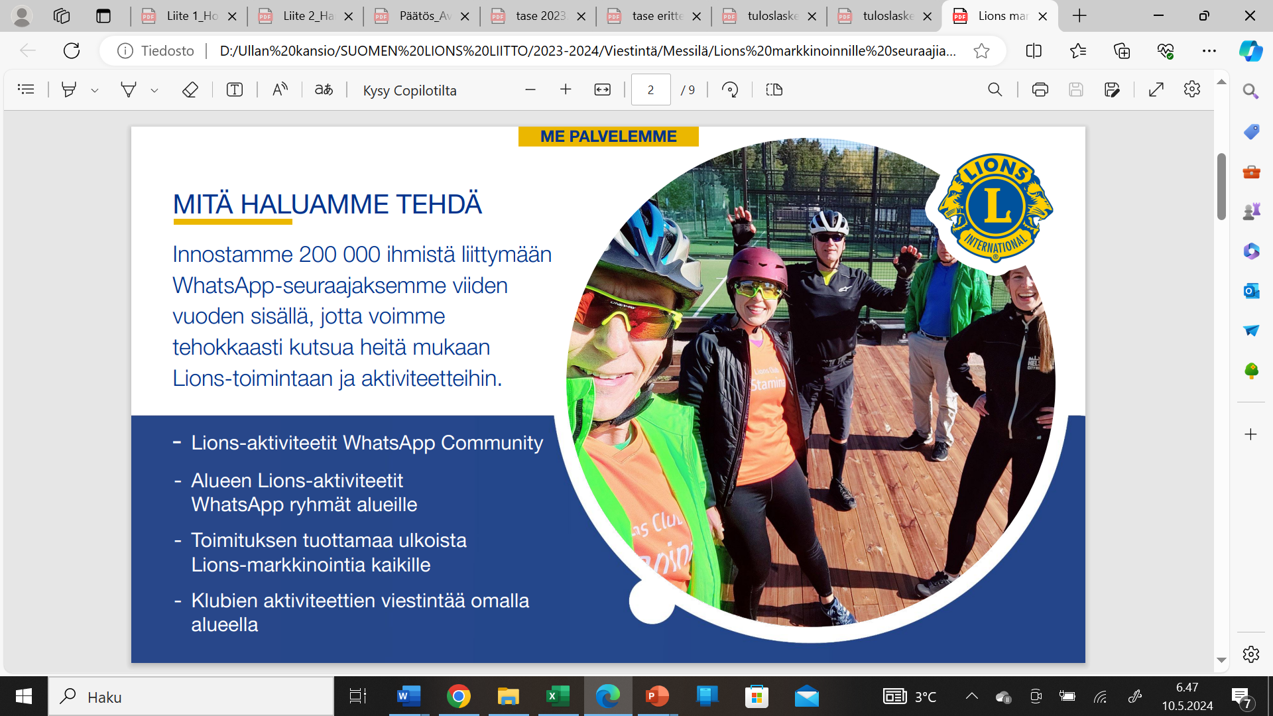
Ja uutta markkinointiin

Slide 24
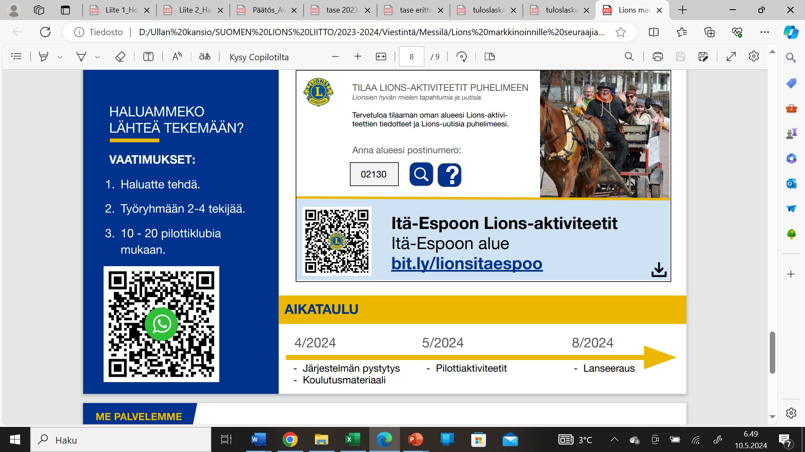

Slide 25
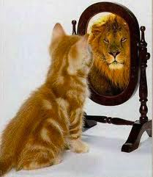
”Yksinkertaiset
tarinat ja tunteet
jyräävät aina
tiedon ja järjen.”

